Slide 1
GOBIERNO AUTÓNOMO DEPARTAMENTAL DE LA PAZ
SERVICIO DEPARTAMENTAL DE SALUD
AUDIENCIA PÚBLICA DE
RENDICIÓN DE CUENTAS
GESTIÓN 2016

Slide 2
ANTECEDENTES
El Servicio Departamental de Salud – SEDES – fue creado mediante D.S. 25233 de 27 de noviembre de 1998
. El presente informe, pretende socializar a las autoridades del sector salud, control social y publico en general; sobre las actividades realizadas en la gestión 2016
Haciendo cumplir el derecho a la información y la obligación de rendir cuentas de las responsabilidades asignadas
Es el órgano desconcentrado del Gobierno Autónomo Departamental de La Paz
Responsable de la Rectoría y Autoridad en Salud del Departamento de La Paz

Slide 3
VISIÓN
El Servicio Departamental de Salud ejerce rectoría en el Sistema Departamental de Salud, promoviendo el derecho de la población en el marco de la política departamental de “SALUD PARA LA PAZ”, contribuyendo a la calidad de vida
MISIÓN
El SEDES La Paz, regula, implementa políticas, planes, programas y proyectos para contribuir a la estructuración de Redes funcionales acreditadas, con acciones de PROMOCIÓN, PREVENCIÓN con enfoque intercultural y responsabilidad compartida en el marco de la
OBJETIVO ESTRATÉGICO
Mejorar la SALUD de la población del Departamento, promoviendo el acceso a los servicios de Salud con calidad, de manera integral e intercultural en beneficio de sus habitantes
“SALUD PARA LA PAZ CON TODOS”

Slide 4
MARCO LEGAL
CONSTITUCIÓN POLÍTICA DEL ESTADO PLURINACIONAL
Artículo 299: Define las competencias institucionales en temas de salud
LEY MARCO DE AUTONOMÍA N° 31 “ANDRÉS IBÁÑEZ”
19 DE JULIO DE 2010
Define las competencias en función de su naturaleza, características y escala de intervención
ARTÍCULO 81 DE LAS COMPETENCIAS DEL GOBIERNO AUTÓNOMO DEPARTAMENTAL
* Ejercer la Rectoría en Salud en el departamento para el funcionamiento del Sistema Único de Salud, en el marco de la política nacional.
*Acreditar los servicios de salud de los Establecimientos de I, II y III Nivel de atención en el departamento de acuerdo a la norma del nivel central del Estado

Slide 5
ESTABLECIMIENTOS DE SALUD POR NIVEL DE ATENCION
NIVEL | SUB - SECTOR | Cantidad
1er NIVEL | FF.AA. de la Nación | 2
 | Iglesia | 13
 | Organismos Privados | 16
 | Organismos no Gubernamentales | 25
 | Seguridad Social (CAJAS) | 27
 | Público | 640
 | Sub Total | 723
2do NIVEL | Iglesia | 2
 | Organismos Privados | 3
 | Organismos no Gubernamentales | 2
 | Policía Nacional | 1
 | Público | 14
 | Sub Total | 22
3er NIVEL | Iglesia | 3
 | Organismos no Gubernamentales | 1
 | Público | 7
 | Seguridad Social (CAJAS) | 8
 | Sub Total | 19
TOTAL |  | 764

Slide 6
ESTABLECIMIENTOS DE SALUD
PÚBLICOS Y OTRAS INSTITUCIONES

Slide 7
ESTABLECIMIENTOS PUBLICOS
POR AREA GEOGRAFICA
79,%
Urbano | 139
Rural | 522
Total E.Públicos | 661

Slide 8
ACTIVIDADES
Y
RESULTADOS ALCANZADOS

Slide 9
- USACSIA
- U. REDES
U. EPIDEMIOLOGÍA
U. GESTIÓN DE CALIDAD
ESTABLECIMIENTOS
HABILITADOS

Slide 10
ESTABLECIMIENTOS DE SALUD (PRIVADO)
HABILITADOS NUEVOS – Gestión 2016
UNIDADES | ESTABLECIMIENTOS | CANTIDAD
Epidemiología | Unidades de hemodiálisis | 7
USACSIA | Clínicas y Centros de Salud | 26
 | Consultorio Gral. y Especialidad | 146
 | Otros- Radiología, Ópticas y fisioterap. | 58
Gestión de Calidad | Farmacias | 80
 | Laboratorios clínicos | 36
Unidad de Redes | Consultorios Odontológicos | 49
TOTAL |  | 402
Fuente: USACSIA/GC/REDES/EP/-SEDES

Slide 11
OTROS ESTABLECIMIENTOS PRIVADOS
HABILITADOS – Gestión 2016
N° | OTROS ESTABLECIMIENTOS HABILITADOS | CANT.
1 | EXPENDIO DE COMIDAS | 840
2 | ELABORACION DE ALIMENTO Y BEB. | 512
3 | TIENDAS Y ALMACENES | 447
4 | AGENCIA DE ALIMENTOS | 297
5 | FRIALES Y CARNICERIA | 254
6 | HOTELES | 246
7 | GUARDERIAS | 163
8 | SALONES DE BELLEZA | 154
9 | BAÑOS Y SALUNAS | 123
11 | EXP. DE BEBIDAS ALCHOL. | 93
12 | OTRAS AGENCIAS | 78
13 | CENTROS DE DIVERSION | 26
14 | EMPRESA DE LIMPIEZA | 15
15 | HOGAR DE ANCIANOS | 13
 | TOTAL | 3.261
Fuente: USACSIA-SEDES

Slide 12
GESTION DE CALIDAD
SEGUIMIENTO A AUDITORIAS MEDICAS
Nº | DETALLE | CANTIDAD
1 | Auditorias Médicas externas concluidas a Establecimiento de Salud - PRIVADOS Y PUBLICOS | 22
2 | Auditorias Médicas en curso a Establecimiento de Salud - | 3
3 | Casos de Auditoria Médica con responsabilidad | 5
4 | Expedientes para Auditoria Médica externa | 19
5 | Denuncias recibidas por presunta mala praxis médica en E. Privados | 34
6 | Denuncias recibidas por presunta mala praxis médica en E. Públicos | 16
7 | Comités de Gestión de Calidad y Auditoria Médica Conformados en redes Urbanas y Rurales | 32
Fuente: AudMed./GC/SEDES

Slide 13
GESTION DE CALIDAD
PROCESO DE ACREDITACIÓN 2016
D E T A L L E | CANT. E.S. | %
Establecimientos de Salud en proceso de acreditación (con Autoevaluaciones 1 y 2) RURAL | 114 | 22%
Establecimientos de Salud en proceso de acreditación (con Autoevaluaciones 1 y 2) URBANO | 59 | 25%
TOTAL DE E.S. PUBLICOS CON Auto Evaluación | 173 | 23%

Slide 14
ATENCIÓN INTEGRAL
A NIÑOS Y NIÑAS

Slide 15
Cobertura de Vacunación con BCG a niños < 1 año
Gestión 2016
Fuente: SDIS – SEDES

Slide 16
Cobertura de Vacunación 3ra. Pentavalente a niños (as)
Menores de 1 año - Gestión 2016
Fuente: SDIS – SEDES

Slide 17
Cobertura de Vacunación con SRP
niñas y niños de 12 – 23 meses - Gestión 2016
Fuente: SDIS – SEDES

Slide 18
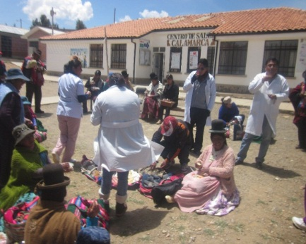
ATENCIÓN INTEGRAL
A LA MUJER

Slide 19
111%
113%

Slide 21
PROCESO DE EMBARAZO

Slide 22
CONTROL PRENATAL ANTES DEL QUINTO MES

Slide 23
COBERTURA DE MUESTRAS - PAP - MUJERES DE 25 A 64 AÑOS
Gestión - 2016
Área geográfica | Población de mujeres de 25 a 64 años
Total Departamento | 635.950
Redes La Paz | 182.562
Redes El Alto | 206.157
Redes Área Rural | 247.231
LA PAZ
EL ALTO
Fuente: SDIS- SEDES

Slide 24
ALERTAS EPIDEMIOLOGICAS

Slide 25
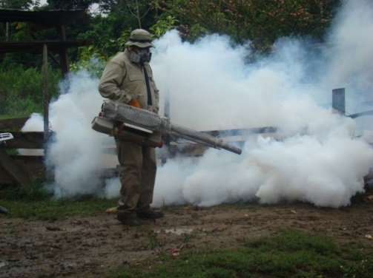
INTERVENCIONES, CONTROL DE BROTES - 2016
49 INTERVENCIONES REALIZADAS
Alertas epidemiológicas declaradas
Enfermedad por el virus de CHIKV
Rabia por canes y Felina
Contención y Respuesta
88 brotes en 35 municipios

Slide 26
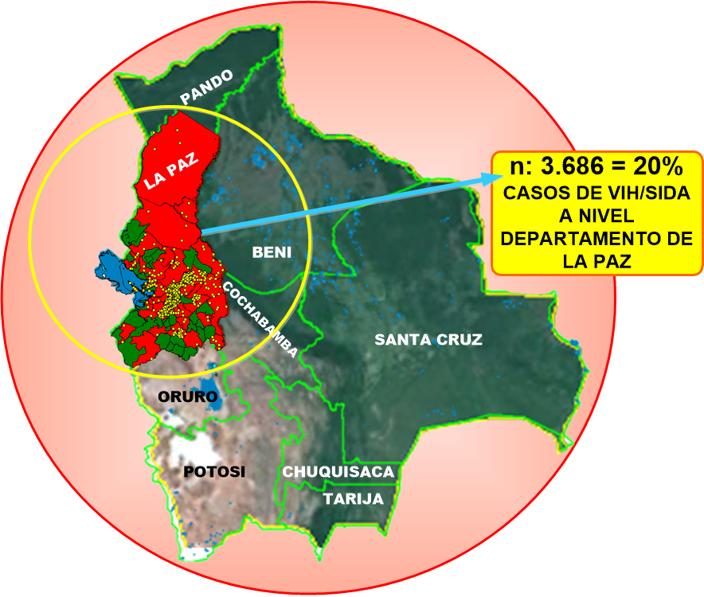
VIH / SIDA - 2016
1987 - 2016
DATOS 2016
510 casos detectados con VIH
128 casos detectados de SIDA
49 EMBARAZADAS VIH(+)
27 NIÑOS VIH (+)
1 TRABAJADORAS SEXUALES (+)
0 HSH (+)
39.690 personas que acceden a pruebas rápidas para VIH
Total desde 1987: 3682
20% LP
CASOS VIH
= 2860 = 78%
CASOS SIDA
= 826 = 22%

Slide 27
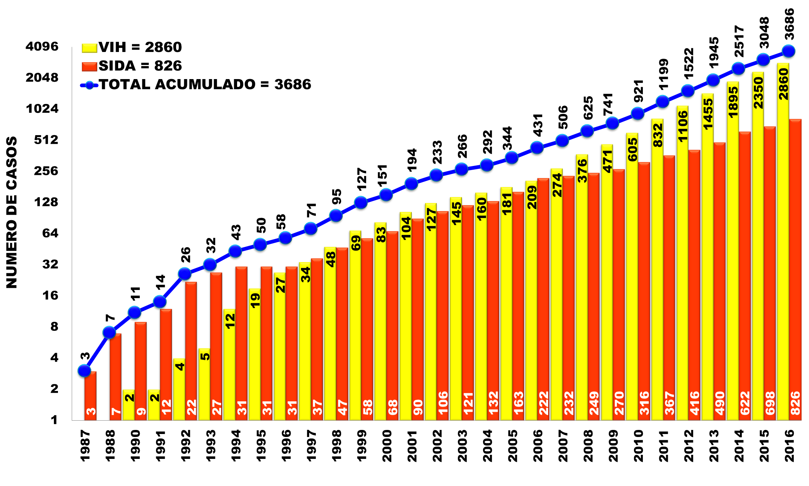
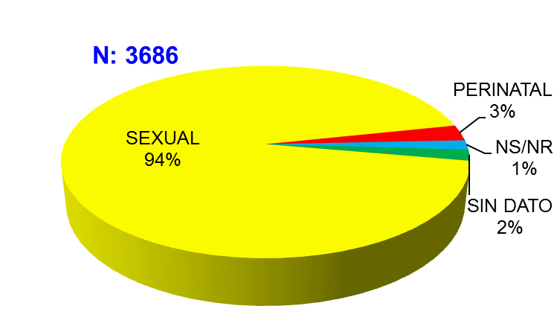
TENDENCIA SECULAR TOTAL ACUMULADO DE CASOS NOTIFICADOS DE VIH/SIDA,
AÑO 1987 – 2016
Vía de transmisión
Fuente: U. Epidemiología

Slide 28
TOMA DE CONSCIENCIA DEL PROBLEMA
Fuente: U. Epidemiología

Slide 29
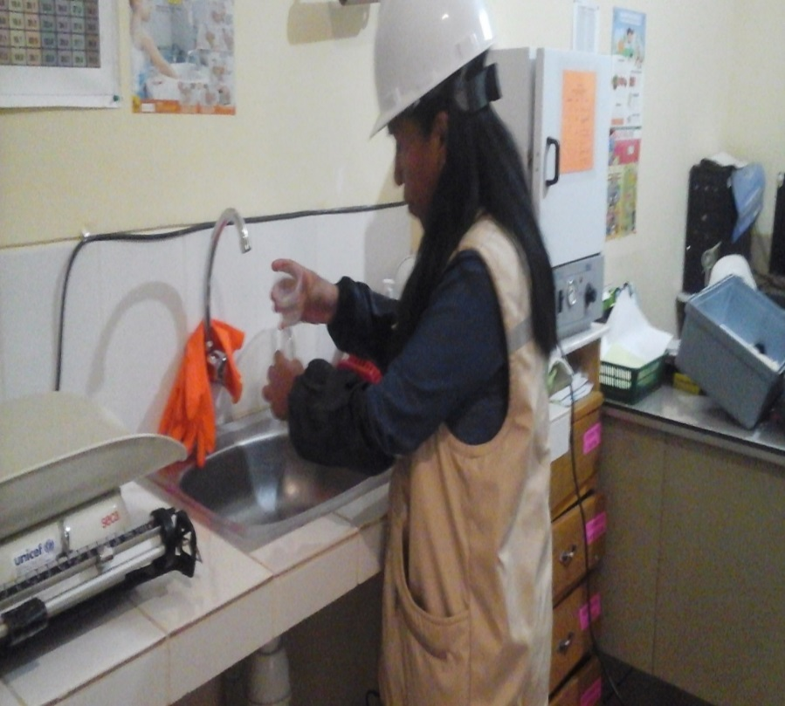
VIGILANCIA DEL AGUA EN UNIDADES DE HEMODIALISIS Diciembre del 2016
MUESTRAS DE CALIDAD DE AGUA CON EQUIPO HACKS
Nº | UNIDAD DE HEMODIALISIS | RESPONSABLE DE CONTROL CLORO RESIDUAL
 |  | OPS/MIN.SALUD |  | MISMA UNIDAD
 |  | PRE-TRATAMIENTO | AGUA TRATADA | PRE-TRATAMIENTO | AGUA TRATADA
1 | Hospital Obrero | 0.42 | 0.07 | 0.96 | 0
2 | Hospital del Niño | 0.72 | 0.01
3 | Clínica Arco Iris | 0.38 | 0.02 | 1 | 0.01
4 | NEFROMED | 0.45 | 0.03 | 0.52 | 0.04
5 | San Francisco de Asís | 0.30 | 0.07
6 | INBOLNEF | 0.31 | 0.01 | 0.75 | 0.01

Slide 30
PROMOCIÓN DE LA SALUD Y PREVENCIÓN DE ENFERMEDADES

Slide 31
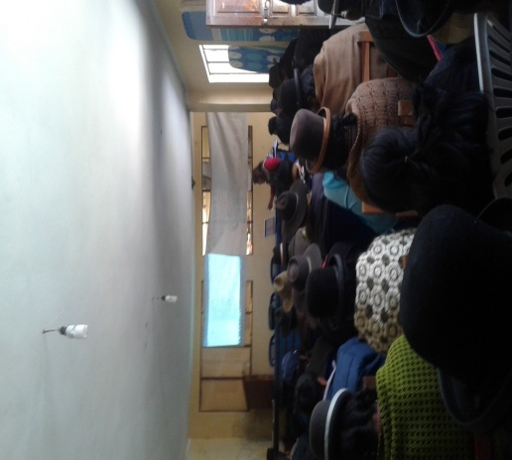
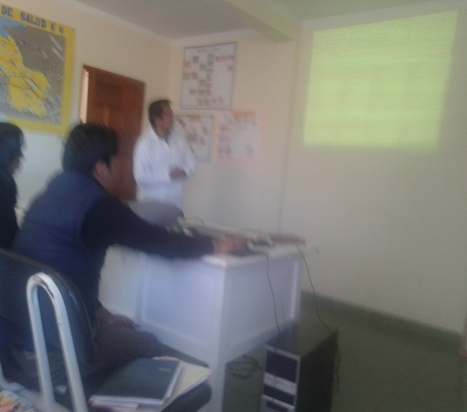
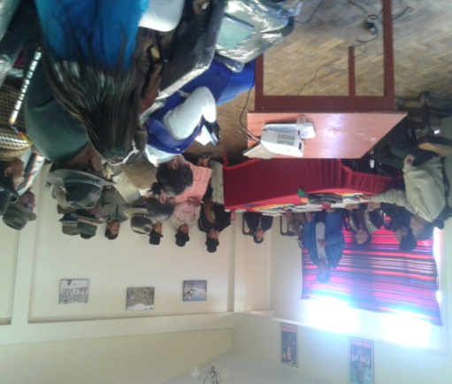
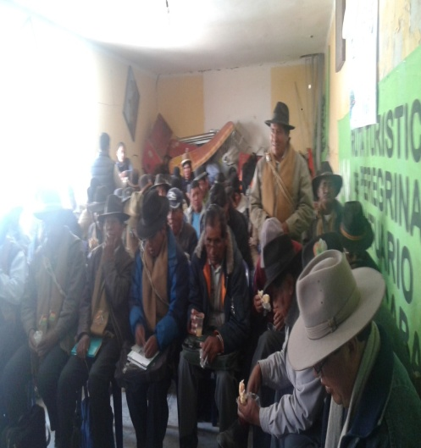
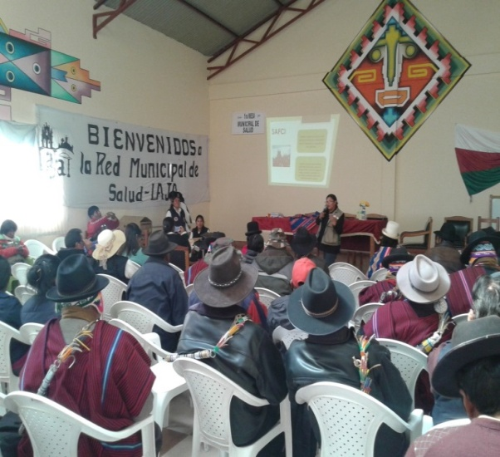
ASISTENCIA TECNICA PARA LA ELABORACION DE PLANES MUNICIPALES DE SALUD
Redes 3,5,9 y 2 Rurales
24 Planes Municipales

Slide 32
PROMOCIÓN DE ALIMENTACIÓN Y NUTRICIÓN CONTINUA A TRAVÉS DE MATERIAL DE DIFUSIÓN IMPRESO
OBJETIVO
Informar a la población, los
beneficios de una alimentación
y nutrición adecuada para
mejorar la salud en el
ciclo de la vida
RESULTADO:
Material de difusión elaborado:
Trípticos, afiches,
volantes y banners
BENEFICIO SOCIAL
Población, informada
que conoce
temas de alimentación
y nutrición saludable

Slide 33
ACREDITACIÓN DE ESTABLECIMIENTOS DE I NIVEL SALUD
“AMIGOS DE LA MADRE Y LA NIÑEZ”
OBJETIVO: Acreditar los
Centros de Salud como
amigos de la
madre y la niñez,
en cumplimiento
a la ley 3460
RESULTADO:
5 Centros de salud
acreditados
en la IAMN
para lactancia
Materna exitosa
BENEFICIO SOCIAL
Reducir la desnutrición y la
Morbimortalidad
Infantil

Slide 34
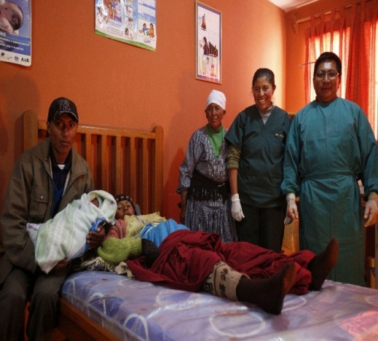
MEDICINA TRADICIONAL
* 300 PRESTADORES DE MEDICINA TRADICIONAL CAPACITADOS EN LA LEY 459
* 8 SALAS INTERCULTURALES IMPLEMENTADAS EN E.S. PUBLICOS

Slide 35
MEDICINA TRADICIONAL 2016
ATENCION DE PACIENTES CON LA MEDICINA TRADICIONAL POR SEXO Y GRUPO ETAREO
PRIMER SEMESTRE 2016
SISTEMA PRIVADO |  |  |  | SISTEMA PUBLICO
EDAD | VARON | MUJER |  | EDAD | VARON | MUJER
1 A 10 | 1 | 0 |  | 1 A 10 | 57 | 53
11 A 20 | 4 | 1 |  | 11 A 20 | 12 | 24
21 A 30 | 9 | 27 |  | 21 A 30 | 21 | 123
31 A 40 | 18 | 23 |  | 31 A 40 | 13 | 101
41 A 50 | 19 | 26 |  | 41 A 50 | 17 | 45
51 A 60 | 21 | 29 |  | 51 A 60 | 11 | 35
61 A 70 | 33 | 27 |  | 61 A 70 | 15 | 48
71 A 80 | 15 | 3 |  | 71 A 80 | 15 | 12
81 A 90 | 3 | 1 |  | 81 A 90 | 2 | 2
SUB TOTAL | 123 | 137 |  | SUB TOTAL | 163 | 443
SUB TOTAL | 260 |  |  | SUB TOTAL | 606
TOTAL GENERAL | 866 | ATENCIONES
SISTEMA PUBLICO

Slide 36
RECURSOS HUMANOS

Slide 37
RECURSOS HUMANOS
EN EL DEPARTAMENTO DE LA PAZ
AREA | PROFESIONAL MÉDICO | TÉCNICOS EN SALUD | APOYO ADMINISTRA EN SALUD | TOTAL
EL ALTO | 173 | 491 | 700 | 1.364
LA PAZ | 911 | 743 | 1,389 | 3.043
PROVINCIA | 114 | 690 | 545 | 1.349
TOTAL – LA PAZ | 1.198 | 1924 | 2.634 | 5.756
Detalle | DIRECTORES | ESPECIALISTAS | SUB –ESPECAILISTAS | MÉD GEN; ODONT; BIOQ; LIC ENF | TRABAJADORES EN SALUD | TOTAL
Institucionalización 2016 | 3 | 143 | 6 | 0 | 0 | 152

Slide 38
RESPONSABILIDAD
POR LA FUNCION PUBLICA

Slide 39
AUDITORIAS A LA ADMINISTRACION DEL SEDES
DETALLE | Cant | Estado
Auditoría de Confiabilidad de los Estados Financieros del SEDES a diciembre de 2015 | 1 | Concluido
Auditoría Operativa al Proceso de Obtención de Carnet Sanitario - USACSIA | 1 | Concluido
Auditoria Especial sobre el cumplimiento de la declaración Jurada de bienes y Rentas | 1 | Concluido
Seguimiento a la Implantación de las Recomendaciones de Control Interno 2013-2014 | 4 | Concl.
Informe a la Auditoría de Administración del Almacén Central del SEDES 2010. | 2 | Concl.
Informe sobre la Auditoría del Bono de vacunación del SEDES 2009 y 2010. y a la Categoría Básica en Salud, 2010 al 2014 | 2 | Concl.
Auditoria Especial a contrataciones menores 2014 | 1 | Concl.
Auditorias Especial a Fondos en Avance 2001 a 2008 | 2 | Concl.
TOTAL | 14

Slide 40
PROCESOS LEGALES
DETALLE | CANT.
Procesos Penales | 52
Procesos Coactivo Fiscales | 58
Proceso Civil al SEDES | 1
Proceso Laboral | 1
Procesos Administrativos | 450

Slide 41
SEGUIMIENTO A LA GESTIÓN TRANSPARENTE
OBJETIVO DE GESTIÓN DE LA UNIDAD ( POA 2016) | LOGROS ALCANZADOS | ACTIVIDADES REALIZADAS
Seguimiento y Monitoreo de Procesos de denuncias y hechos de corrupción y falta de Transparencia. | 266 Denuncias y procesos sobre hechos de falta de transparencia y de corrupción. - 80% atendidos/Procesados. - 20% en proceso | Recopilación de información referente a presuntos hechos de corrupción, discriminación, acoso laboral y otros. 82 informes remitidos a la MAE, con las respectivas recomendaciones.
Seguimiento y Monitoreo al cumplimiento del proceso de Audiencia Publica Rendición de Cuentas y el ejercicio del control social y actores sociales del Departamento de La Paz. | * 16 Hospitales de 2do y 3er Nivel La Paz y El Alto. * 10 Redes Urbanas de Salud * 14 Redes Rurales de Salud. 2 Rendición de SEDES 1 SERES El Alto. | Supervisión a la presentación de Audiencia Publica Rendición de Cuentas, Urbanas y rurales.

Slide 42
EQUIPAMIENTO DE ESTABLECIEMTOS DE SALUD
GADLP -SEDES
PROGRAMA FORTALESSA - M.S. - GADLP
3er. Nivel
2do. Nivel
1er. Nivel
 | HOSPITALES
1 | Hospital de Clínicas
2 | Hospital de la Mujer
Nº | HOSPITALES
1 | HOSPITAL QUIME
2 | HOSPITAL PATACAMAYA
3 | HOSPITAL VIACHA
4 | HOSPITAL ACHACACHI
5 | HOSPITAL ESCOMA
6 | HOSPITAL CARANAVI
7 | HOSPITAL CHULUMANI
 | ESTABLECIMIENTOS DE SALUD
1 | C.S. I. COROCORO
2 | C.S.I. SANTIAGO DE MACHACA
3 | C.S.I. COPACABANA
4 | C.S.I. BATALLAS
5 | C.S.I. SORATA
6 | C.S.I. APOLO
7 | C.S.I. SAN BUENAVENTURA
8 | C.S.I. IXIAMAS
9 | C.S.L. GUANAY
10 | C.S.I. PALOS BLANCOS
11 | C.S.I. LA ASUNTA
12 | C.S.I. CORIPATA
13 | C.S.I. CALAMARCA
14 | C.S.I. COLQUIRI
FUENTE: REDES-SEDES

Slide 43
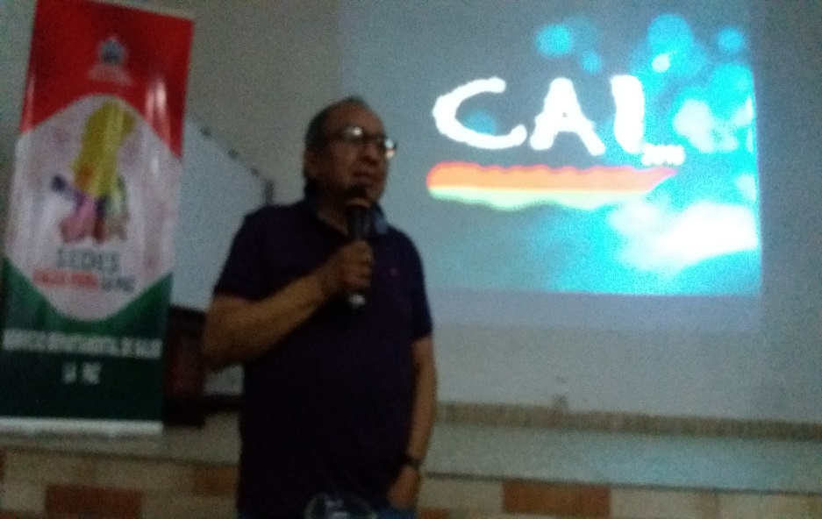
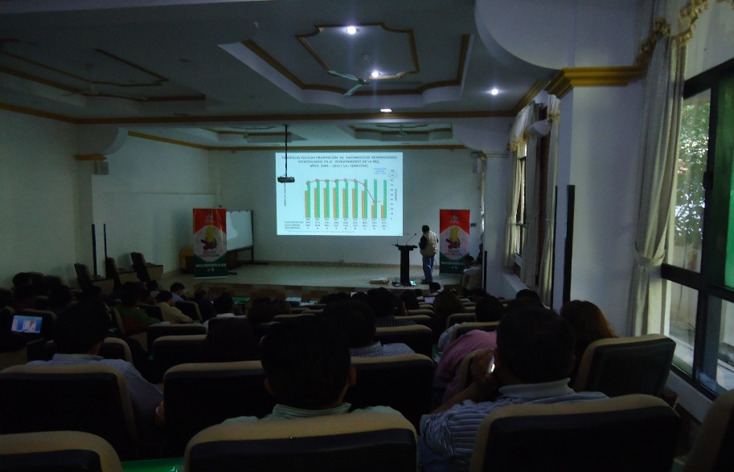
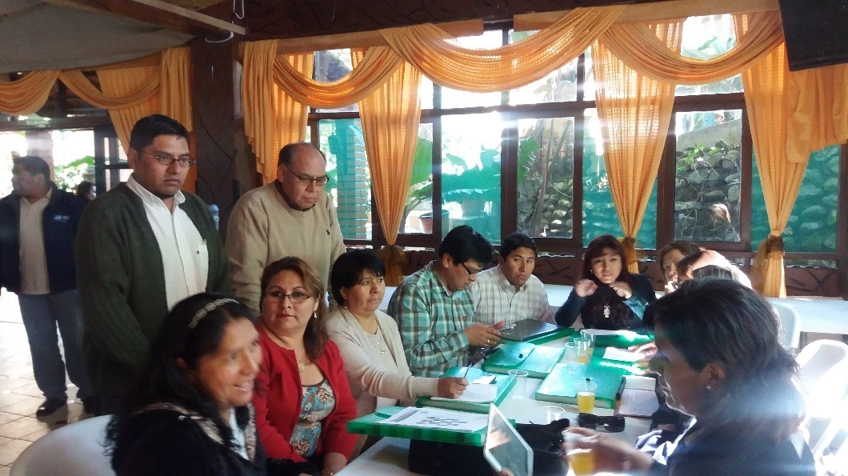
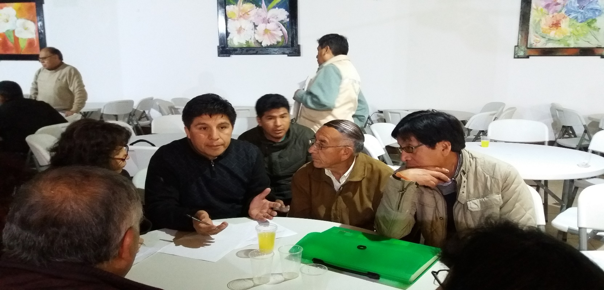
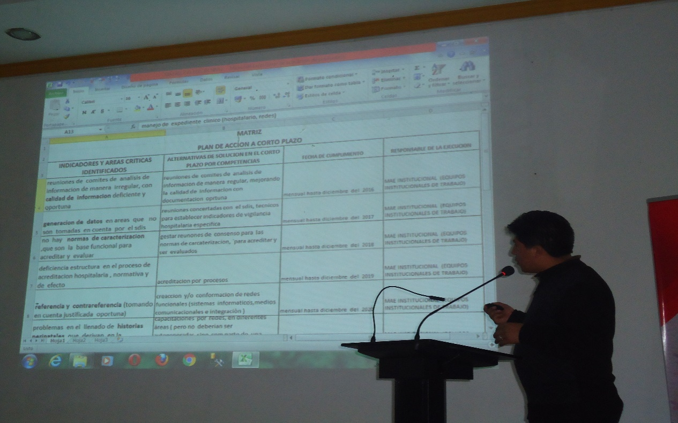
C.A.I. DEPARTAMENTAL DE SALUD 29 Y 30 DE JULIO
El Comité de Análisis de la Información “CAI” Departamental, es un espacio de discusión, análisis e intercambio de opiniones sobre problemas relacionados con la situación de salud, sus determinantes y factores de riesgo participaron los coordinadores de red, directores de hospitales, jefes de programas y unidades del Sedes La Paz. MEMORIAS DEL CAI – edición y publicación

Slide 44
ACTIVIDADES RELEVANTES
LEY Y REGLAMENTACIÓN PREVENCIÓN DEL CA CERVIX UTERINO
PROCESO INSTITUCIONALIZACIÓN DE RRECURSOS HUMANOS
EQUIPAMIENTO HOSPITAL DE CLÍNICAS
FERIAS DEPTALES DE SALUD
PROCESO DE ACREDITACIÓN DE ESTABLECIMIENTOS DE SALUD

Slide 45
PRESUPUESTO DE RECURSOS Y GASTOS
GESTIÓN 2016

Slide 46
DISTRIBUCIÓN DE RECURSOS GESTIÓN 2016
Cód. | DETALLE | RECURSOS | %
0 | HOPSITALES DE 3er. NIVEL | 134.001.212 | 16,55%
16 | ADMINISTRACION DEPTAL. SEDES LA PAZ | 6.329.247 | 0,78%
9 | VIGILANCIA Y CONTROL DE ENFERMEDADES ENDEMICAS Y SALUD | 1.021.752 | 0,13%
20 | SEDES- (TGN-HIPIC) Personal de salud LP | 632.428.682 | 78,10%
22 | BONO DE VACUNACION Y ESCALAFON MERITO -BECAS MEDICINA | 16.293.261 | 2,01%
50 | SERVICIOS BASICOS (Ley 31 Autónomo.) | 7.776.267 | 0,96%
800 | EQUIP. U. CARDIOLOGIA H.Niño (Japon) | 689.910 | 0,09%
300 | EQUIP HOSPITALES DE TERCE NIVEL | 3.000.000 | 0,37%
500 | CONST. SERV. ONCOHEMATOLOGIA HOSP.NIÑO | 8.089.769 | 1,00%
91 | PLAN DE SALUD REPRODUCTIVA (UNFPA) | 137.197 | 0,02%
 | SEDES LA PAZ – TOTAL en Bs. | 809.767.297 | 100%

Slide 47
RECURSOS PROPIOS DE HOSPITALES
3er. NIVEL - GESTION 2016
HOSPITALES 3er. NIVEL | PRESUP. TOTAL
INS. NAL. OFTALMOLOGIA | 8.629,541
HOSP. DE LA MUJER | 17.288.027
HOSP. DEL NIÑO | 19.480.010
HOSP. GASTROENTEREOLOGICO | 12.376.558
INS. NAL. DEL TORAX | 10.400.150
HOSP. DE CLINICAS LAPAZ | 40.061.543
HEMOCENTRO COMPLEJO HOSP. MIRAFLORES | 6.883.840
HOSP. DEL NORTE | 18.854.355
INTRAID (salud mental y dependencia) | 27.188
TOTAL Bs. | 134.001.212

Slide 48
RECAUDACION POR MES - SEDES - Gestión 2016
MES | SEDES | USACSIA | CDVIR-LP | SERES | ASISTENC. PUBLICA | TOTAL DEL MES
ENERO | 82.221 | 200.978 | 2.649 | 78.776 | 14.385 | 379.009
FEBRERO | 50.713 | 305.578 | 2.655 | 101.193 | 11.970 | 472.109
MARZO | 68.810 | 384.176 | 3.292 | 101.931 | 12.285 | 570.494
ABRIL | 81.755 | 326.844 | 3.051 | 114.694 | 12.705 | 539.049
MAYO | 103.035 | 256.444 | 2.208 | 99.996 | 10.780 | 472.463
JUNIO | 89.942 | 240.449 | 2.430 | 81.399 | 11.550 | 425.770
JULIO | 120.079 | 221.590 | 2.140 | 72.505 | 12.145 | 428.459
AGOSTO | 96.086 | 270.426 | 3.130 | 67.599 | 12.145 | 449.386
SEPT. | 70.625 | 227.438 | 5.937 | 78.379 | 15.295 | 397.673
OCTUBRE | 98.840 | 254.987 | 3.996 | 69.378 | 15.400 | 442.600
NOV. | 239.721 | 285.111 | 3.425 | 97.614 | 18.410 | 644.281
DIC. | 60.464 | 229.171 | 3.859 | 83.780 | 21.770 | 399.043
TOTAL Bs. | 1.162.289 | 3.203.192 | 38.772 | 1.047.242 | 168.840 | 5.620.335

Slide 49
EJECUCIÓN DE GASTOS SEDES

Slide 50
EJECUCION PRESUPUESTARIA DE GASTOS
ADMINISTRACION - SEDES 2016
 |  |  | PRESUPUESTO | EJECUTADO
PARTIDA | DESCRIPCIÓN |  | APROBADO |  |  | %
100 | SERVICIOS PERSONALES |  | 523.692,00 | 349.899,02 |  | 66,81%
200 | SERV. NO PERSON. (BASICOS) |  | 2.406.751,00 | 2.135.642,54 |  | 88,28%
300 | MATERIALES Y SUMINISTROS |  | 2.595.843,00 | 2,281.129,75 |  | 87,88%
400 | ACTIVOS REALES Y EQUIPAMIENTO |  | 776.461,00 | 728.544,61 |  | 93,83%
800 | TASAS Y MULTAS |  | 26,500 | 4.003,50 |  | 15,11%
 | TOTAL GENERAL Bs. |  | 6.329.247,00 | 5.499.219,42 |  | 86,89%
FUENTE: U.ADM.FINC-SEDES

Slide 51
EJECUCION DE GASTOS
PROGRAMAS Y PROYECTOS
Cód. | PROYECTOS Y PROGRAMAS | PRESUP. TOTAL | EJECUTADO | %
0 | HOSPITALES DE TERCER NIVEL | 134.001.212 | 113.309.716 | 84,56
16 | ADMINISTRACION SEDES LA PAZ | 6.329.247 | 5.499.219 | 86,89
09 | VIGILANCIA Y CONTROL DE ENFERMEDADES | 1.021.752 | 985.264 | 96,43
20 | SEDES- (TGN-HIPIC) Personal de salud LP | 632.428.682 | 613.009.598 | 96,93
22 | BONO DE VACUNACION Y ESCALAFON | 16.293.261 | 16.007.069 | 98,24
50 | SERVICIOS BASICOS (Ley 31 Autónomo.) | 7.776.267 | 7.535.412 | 96,90
800 | EQUIP. U. CARDIOLOGIA H.Niño (Japon) | 689.910 | 685.700 | 99,39
300 | EQUIP HOSPITALES DE TERCE NIVEL | 3.000.000 | 2.477.945 | 82,60
500 | CONST. SERV. ONCOHEMATOLOGIA HOSP.NIÑO | 8.089.769 | 6.229.202 | 77,00
91 | PLAN DE SALUD REPRODUCTIVA (UNFPA) | 137.197 | 121.721 | 88,72
 | TOTAL Bs. SEDES LA PAZ | 809.767.297 | 765.860.846 | 94,5%
FUENTE: Reporte SIGEP - GADLP

Slide 52
PROGRAMACION
2017

Slide 53
PRESUPUESTO PARA LA GESTION 2017
Cód.. | DETALLE GENERAL | TOTAL INICIAL Bs. | %
4 | SEDES- (TGN-HIPIC) Personal de salud LP | 645.290.410 | 78,19%
5 | BONO DE VACUNACION Y ESCALAFON MERITO -BECAS MEDICINA | 16.293.261 | 1,97%
6 | SERVICIOS BASICOS (Ley 31 Autónomo.) | 6.251.260 | 0,76%
1 | HOPSITALES DE 3er. NIVEL | 134.843.075 | 16,34%
3 | VIGILANCIA Y CONTROL DE ENFERMEDADES ENDEMICAS Y SALUD INTEGRAL | 960.000 | 0,12%
2 | ADMINISTRACION DEPTAL. SEDES LA PAZ | 5.790.376 | 0,70%
7 | CONST NUEVA INFR HOSPITAL -COMPLEJO | 1.900.000 | 0,23%
8 | EQUIP HOSPITALES DE TERCE NIVEL | 3.000.000 | 0,36%
9 | PROGR. DE INVERSION SALUD | 11.000.000 | 1,33%
 | TOTAL Bs. SEDES LA PAZ | 825.328.382 | 100%

Slide 54
PROGRAMAS Y PROYECTOS DE CONTINUIDAD
PROCESO DE INSTITUCIONALIZACION
INICIO DE ACREDITACION DE ESTABLECIMIENTOS DE SALUD
EQUIPAMIENTO DE HOSPITALES DE
III NIVEL
IMPLEMENTACION DE LA REGLAMENTACIÓN PARA EL C.A.C.U.

Slide 55
PROGRAMAS Y ACTIVIDADES NUEVOS
GOBIERNO
ELECTRONICO
CONTROL DE ACTIVIDADES DEL PARQUE AUTOMOTOR MEDIANTE SIST. GPS
REFERENCIA Y RETORNO ENTRE NIVELES DE ATENCION
ALERTA TEMPRANA DE VACUNACIÓN Y PAP

Slide 56
PROGRAMAS PROYECTOS NUEVOS
CONCLUSIÓN ESTUDIO CONST. NUEVO HOSPITAL DE CLINICAS
EQUIPAMIENTO UNIDAD DE ONCOLOGÍA
(Acelerador Lineal )
FORTALECIMIENTO Y EQUIP.AMIENTO PARA EL CONTROL DEL VIH/SIDA
EQUIPAMIENTO INST. GASTROENTEROLOGICO
(Tomógrafo)

Slide 57
Gracias
SERVICIO DEPARTAMENTAL DE SALUD SEDES La Paz
Dr. Freddy R. Valle Calderón
DIRECTOR TECNICO - SEDES
13 DE ENERO DE 2017

